Slide 1



Traitement du signal audio et développement d’une interface de visualisation
HAE701E
Nom de l’étudiant: HaoRan HE
Nom de l'encadrant: Strauss Olivier, Croitoru Madalina
Date de présentation：12/12/2024

Slide 2
Introduction
01
Approche et méthodologie
02
Sommaire
Partie principale (Difficultés techniques clés）
03
CONTENU
Résultat
04
Conclusion et Perspectives
05
Notes:
Je vais vous présenter la structure de ce rapport. Tout d'abord, nous aborderons le contexte et les objectifs de l'étude ; ensuite, nous discuterons des méthodes et de la conception que nous avons adoptées. Puis, nous analyserons les résultats, et enfin, nous conclurons et envisagerons les perspectives futures

Slide 3
Part.01
Introduction

Slide 4
Introduction
Approche et méthodologie
Partie principale
Résultat
Conclusion et Perspectives
1.1 Traitement du signal audio
1940-1950
Le traitement des signaux audio, depuis le traitement initial des signaux analogiques jusqu'au traitement moderne des signaux numériques, les progrès technologiques ont considérablement élargi les limites des applications audio. Avec le développement continu de la technologie informatique et de l'intelligence artificielle, la technologie du traitement des signaux audio continuera à jouer un rôle important dans une variété de domaines, tels que le divertissement, les communications, la médecine, etc.
1960-1970
1980-1990
2000-
Notes:
Grâce au développement de la société, la technologie de traitement des signaux audio a considérablement progressé, c'est pourquoi il est très important de comprendre comment traiter les signaux audio

Slide 5
Introduction
Approche et méthodologie
Partie principale
Résultat
Conclusion et Perspectives
1.2 Contexte
Aperçu du contexte du projet
01
02
03
Lecture de fichiers audio au format wav, visualisation d'images audio.
Filtrage d'un signal sonore
Modification d'un signal sonore par utilisation de la transformée de Fourier discrète
Notes:
L'objectif principal du projet est de nous faire comprendre les bases du traitement des signaux audio, à travers le filtrage audio, l'analyse en domaine temporel et en domaine fréquentiel des fichiers audio au format WAV. Il vise également à améliorer nos compétences en programmation.

Slide 6
Part.02
Approche et méthodologie

Slide 7

Introduction
Approche et méthodologie
Partie principale
Résultat
Conclusion et Perspectives
2.1 Détecteur de notes
Interface GUI où l'utilisateur sélectionne le fichier audio wav à analyser.
Traitement audio, (Filtrage, FFT discrète, Détection des notes). Générer des fichiers audio traités

Slide 8

Introduction
Approche et méthodologie
Partie principale
Résultat
Conclusion et Perspectives
2.2 Sélection de l’IDE
Approche et méthodologie
J'ai choisi VS code (Visual Studio Code) comme logiciel de programmation pour ce projet.
Logiciel gratuit
Extensibilité : vous pouvez installer une variété de plug-ins en fonction de vos besoins, prise en charge d'une variété de langages de programmation, de cadres et d'outils, tels que Python, JavaScript, C++, HTML, CSS, etc.
Support Git intégré
Prise en charge multiplateforme : VS Code prend en charge Windows, MacOs et Linux.

Slide 9


Introduction
Approche et méthodologie
Partie principale
Résultat
Conclusion et Perspectives
2.3 Programmation langage
Programme python pour l‘interface graphique (GUI)
Programme c++ pour le traitement du signal audio (filtrage du bruit, fft discrète, etc).
9

Slide 10
Introduction
Approche et méthodologie
Partie principale
Résultat
Conclusion et Perspectives
2.4 La Stratégie
Lire les fichiers audio et enregistrer les informations audio
Lecture des informations audio traitées (signal filtré, FFT et FFT inverse)
01
02
03
04
Lecture des informations audio, fait filtrage, fft, fft inverse. Sauvegarde des informations pour chaque étape.
Lit les données du filtre de signal et joue le son.
10
Notes:
flèche bleue

Slide 11


Introduction
Approche et méthodologie
Partie principale
Résultat
Conclusion et Perspectives
2.5 Analyse de faisabilité
En ce qui concerne la réalisation de ce projet, pour python, il suffit d'extraire les bibliothèques dont nous avons besoin, et pour c++, il suffit de télécharger une bibliothèque pour FFTW3.
Le projet présente une bonne faisabilité technique et la technologie existante peut soutenir la mise en œuvre de l'extraction de la note. Le coût économique du projet est faible et les risques techniques sont relativement gérables.

Slide 12
Part.03
Partie principale

Slide 13
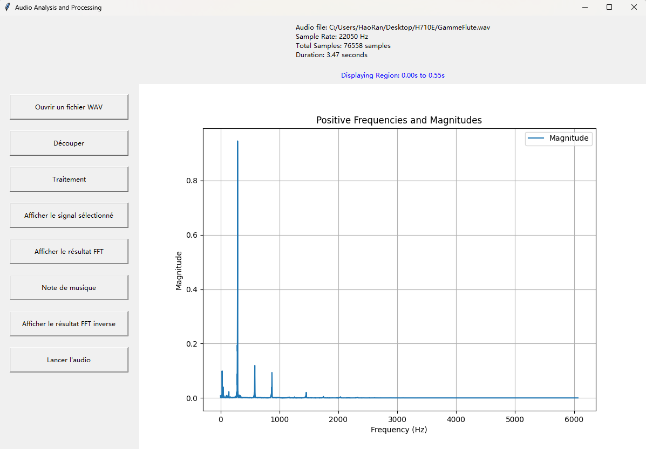
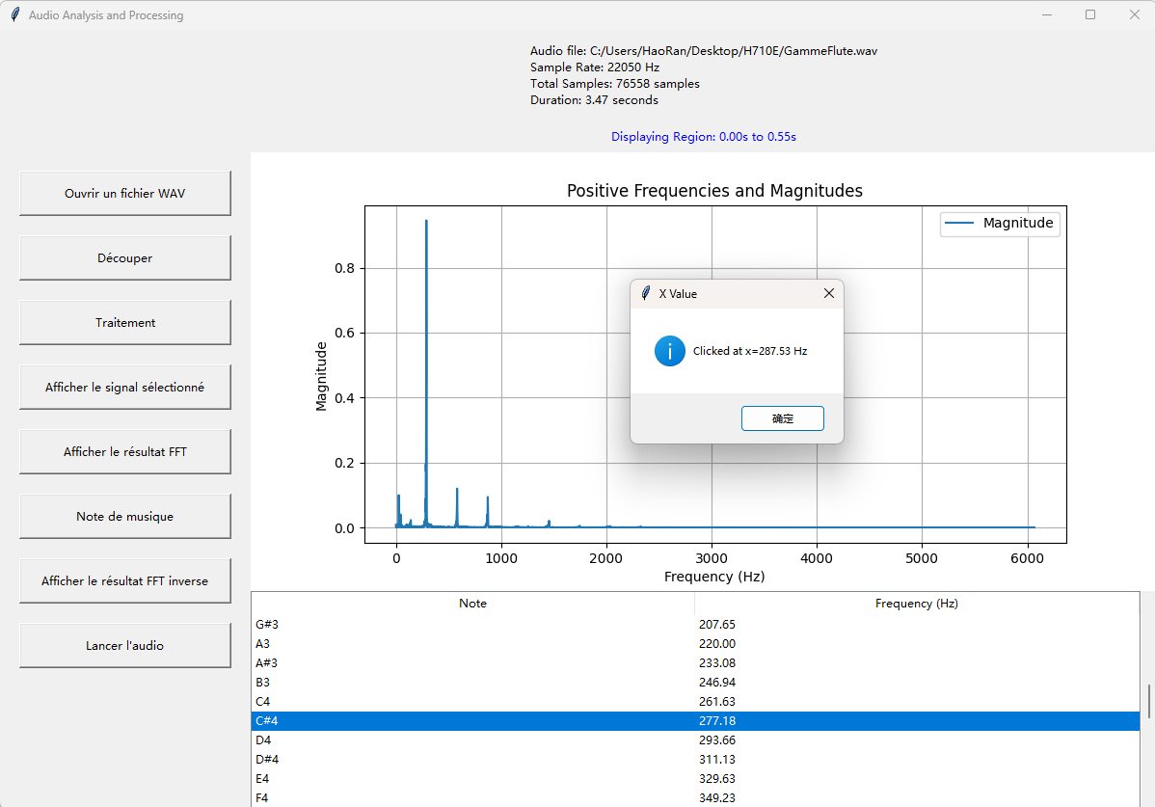
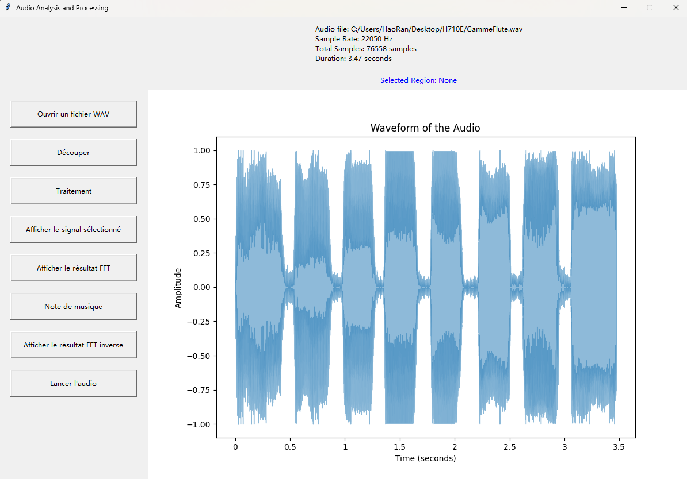
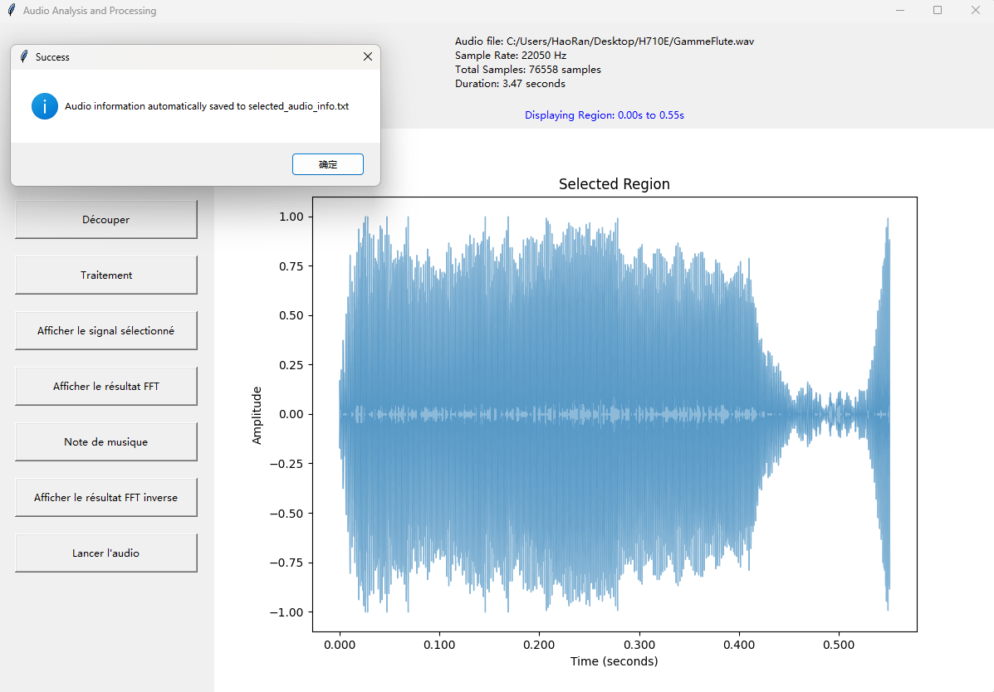
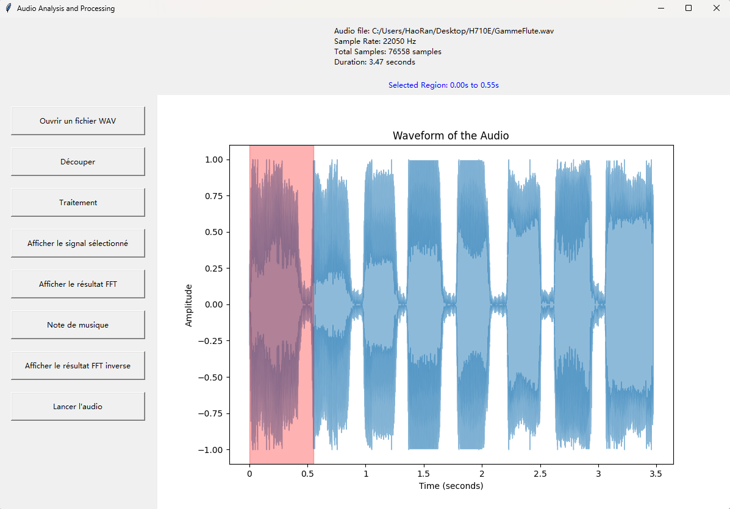
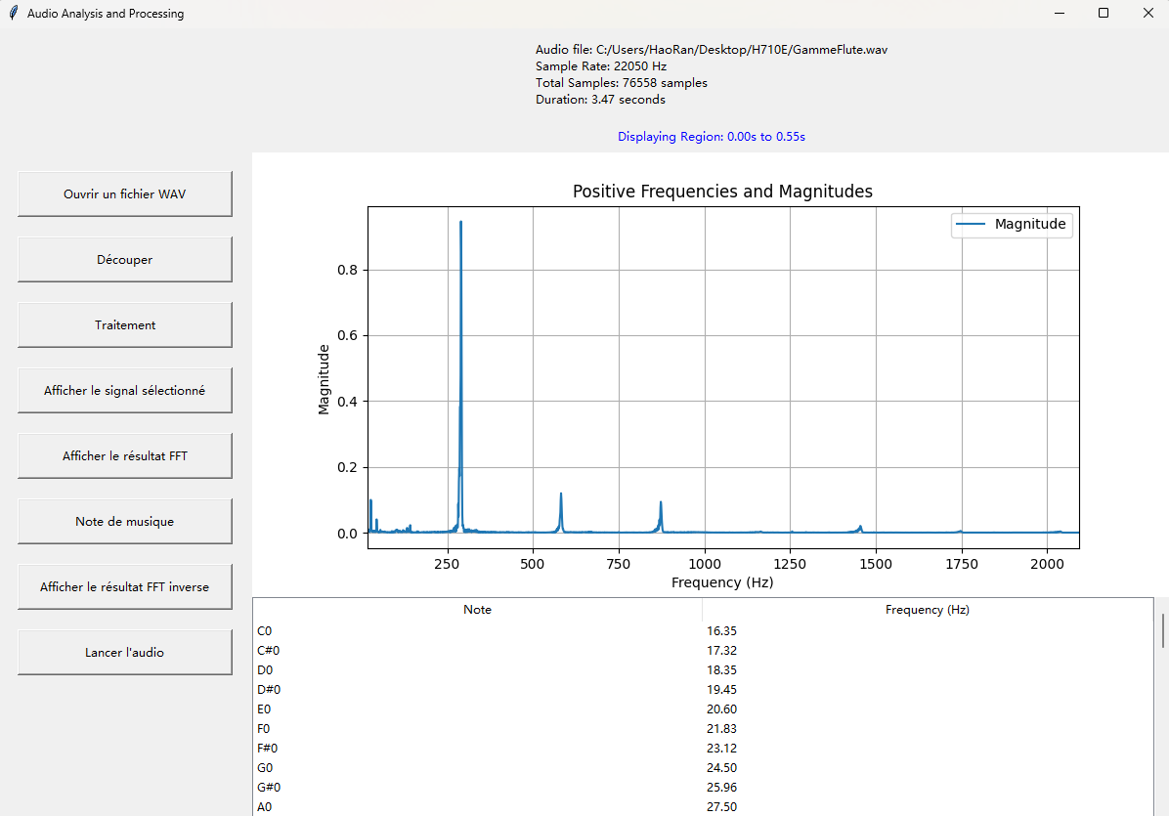
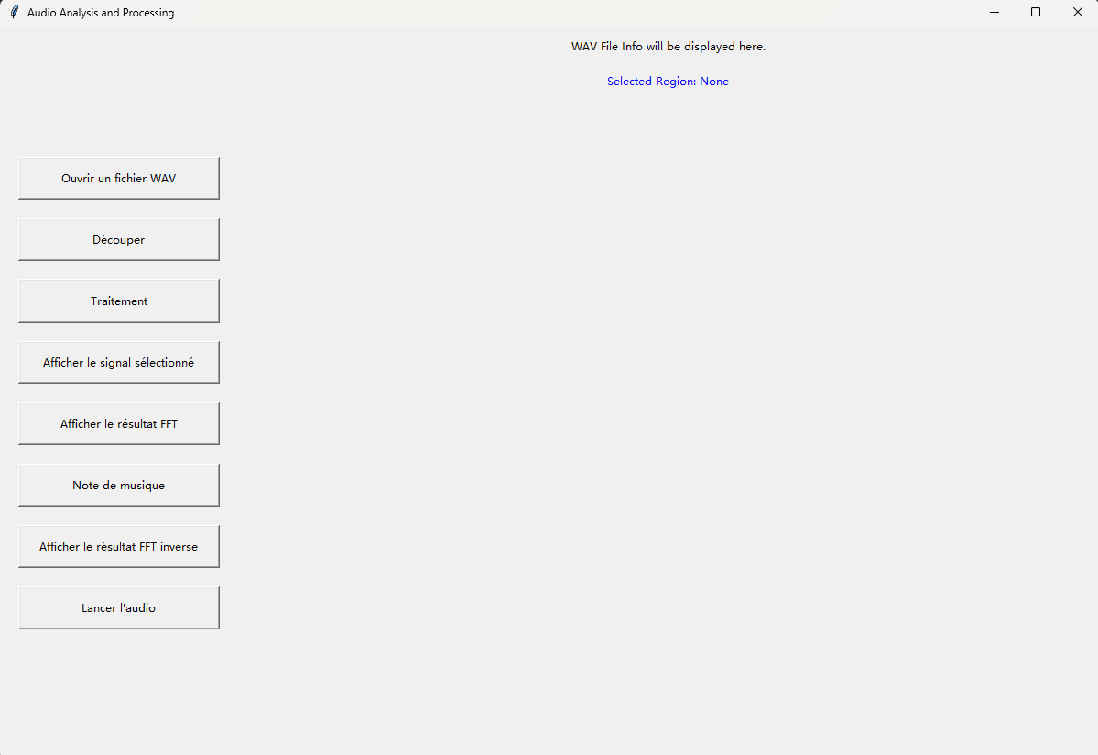
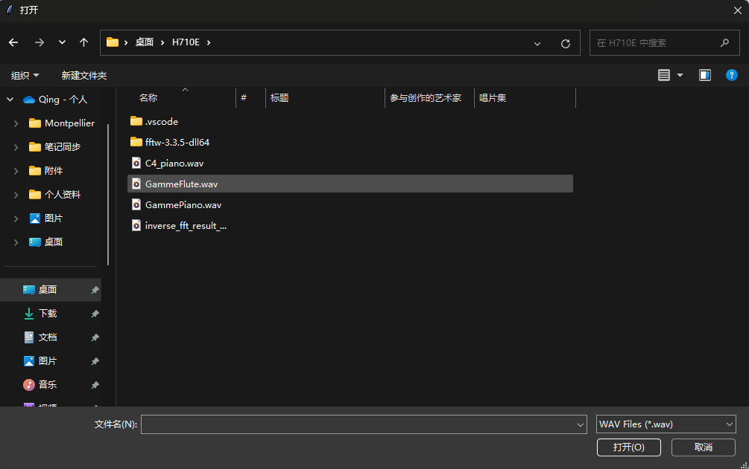

Approche et méthodologie
Partie principale
Conclusion et Perspectives
Introduction
Résultat
3.1 Interface
L'interface comporte huit boutons, des informations audios et différentes courbes.
Cette interface est générée par la boîte à outils ‘Tkinter’.
Notes:
Sample rate 是采样率

Slide 14
Approche et méthodologie
Partie principale
Conclusion et Perspectives
Introduction
Résultat
3.2 Traitement du signal
Domaine
Temporel
Troncature et élagage
Filtre de lissage
Domaine Fréquentiel
Transformée de Fourier
Analyse spectrale
Restauration spectrale

Slide 15
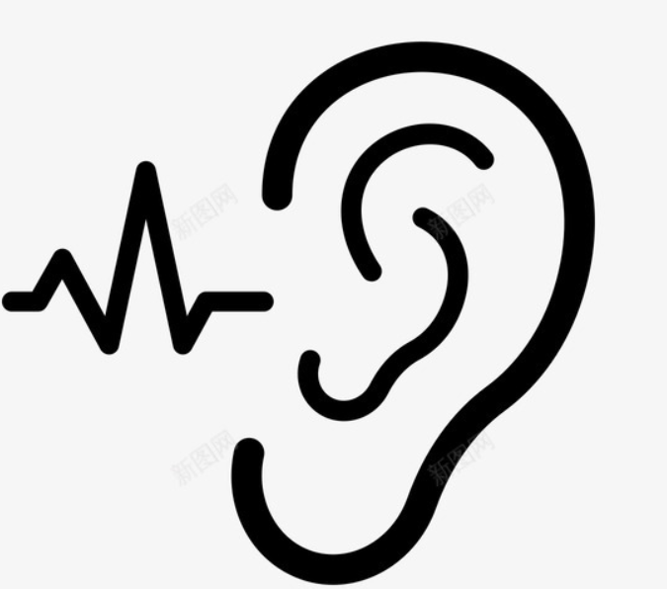
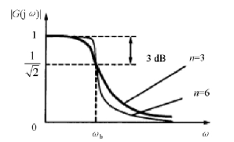
Approche et méthodologie
Partie principale
Conclusion et Perspectives
Introduction
Résultat
3.3 Sélection du filtre
L'oreille humaine peut entendre des fréquences comprises entre 20 Hz et 20 kHz. Par conséquent, pour l'analyse des signaux audio, nous devons conserver le signal audio entre 20 Hz et 20 kHz.
La fréquence de Nyquist correspond à la moitié de la fréquence d'échantillonnage et indique la fréquence la plus élevée qui peut être échantillonnée avec précision. Au-dessus de cette fréquence, un repliement se produit. Selon le théorème de Nyquist-Shannon, la fréquence d'échantillonnage doit être au moins deux fois supérieure à la fréquence la plus élevée du signal. Fmax=Fe/2
Pour un signal dont la fréquence d'échantillonnage est de 𝑓 = Hz, la fréquence maximale est de 5512,5 Hz, donc il faut choisir la fréquence coupure intérieur à fréquence maximale.
J‘ai choisi un filtre passe-bas de Butterworth du troisième ordre (ou avec un filtre passe-haut de Butterworth du troisième ordre)
Réponse plate à la bande passante
Bande de transition plus lisse
Taux d'atténuation
Conception simple
Notes:
graphique de réponse en fréquence，repliement（混叠现象）

Slide 16
Approche et méthodologie
Partie principale
Conclusion et Perspectives
Introduction
Résultat
3.4 Sélection du filtre
Filtrage dans le domaine temporel
Le filtrage dans le domaine temporel est réalisé en manipulant directement les valeurs d'échantillonnage du signal audio. Par exemple, le signal est filtré en utilisant un filtre convolué avec le signal audio.
Avantages
La réalisation est simple et facile à comprendre
Inconvénients
Pour les filtres d'ordre supérieur, le filtrage dans le domaine temporel peut être très gourmand en ressources informatiques
Filtrage dans domaine fréquentiel
Le filtrage dans le domaine temporel est réalisé en manipulant directement les valeurs d'échantillonnage du signal audio. Par exemple, le signal est filtré en utilisant un filtre convolué avec le signal audio.
Avantages
Permet un contrôle précis de la réponse du filtre à différentes fréquences
Inconvénients
Le filtrage dans le domaine des fréquences nécessite généralement un important surcoût de calcul, en particulier pour l'analyse et la reconstruction spectrales, où des FFT et des FFT inverses doivent être effectuées.

Slide 17
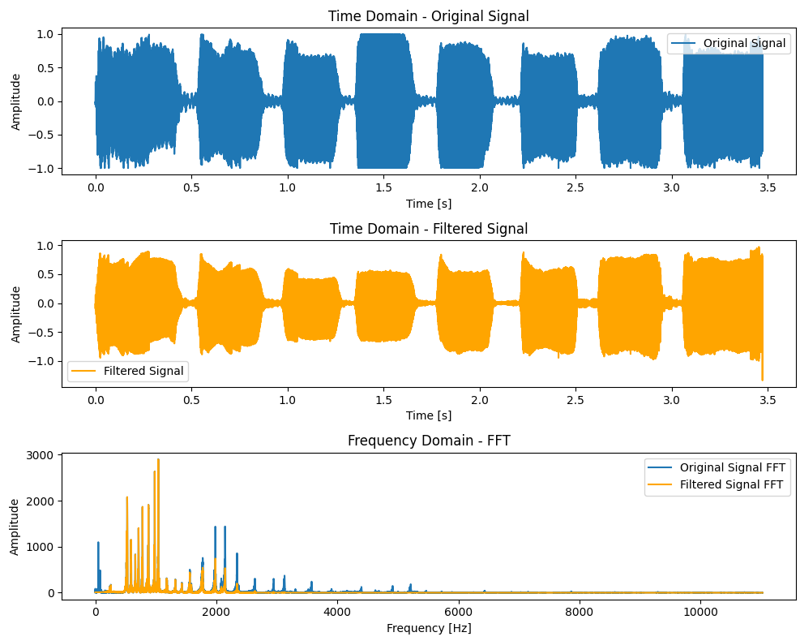
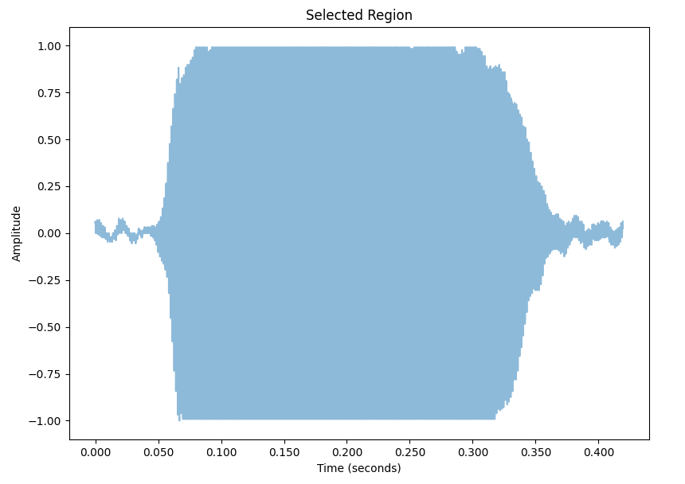
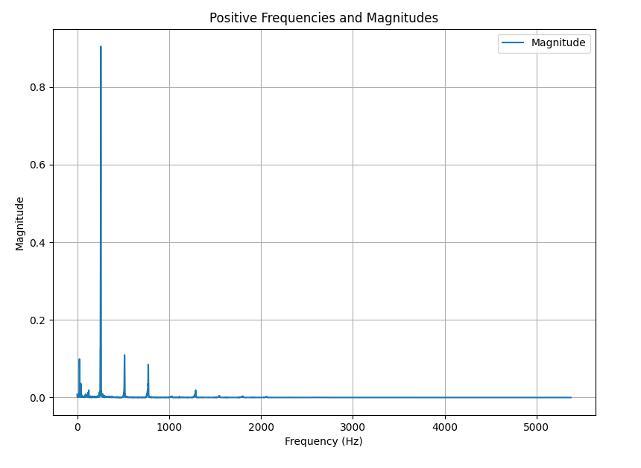
Approche et méthodologie
Partie principale
Conclusion et Perspectives
Introduction
Résultat
3.5 Transformation de Fourier
La fft est un algorithme efficace pour la variation discrète de Fourier. Dans ce projet, j'ai utilisé la fft pour convertir le signal du domaine temporel au domaine fréquentiel.

Slide 18
Part.04
Résultat
Research Findings

Slide 19
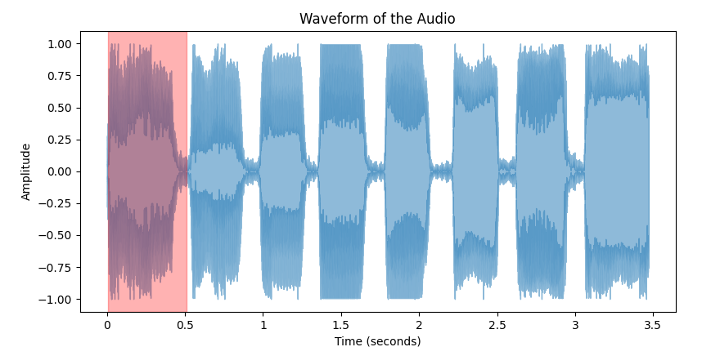
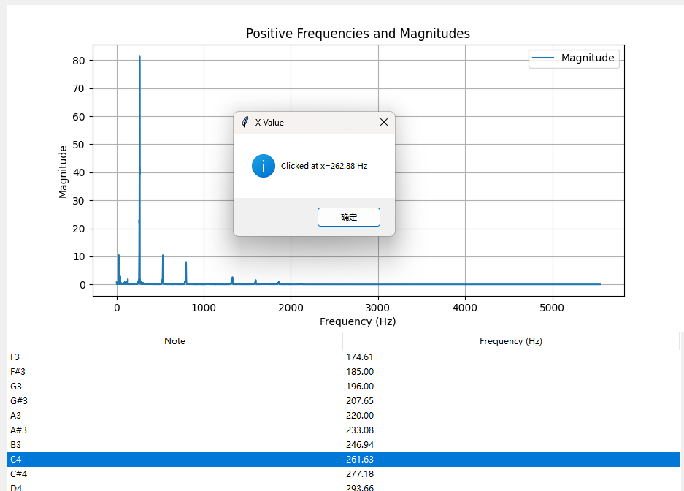
Introduction
Approche et méthodologie
Partie principale
Résultat
Conclusion et Perspectives
4.1 Résultat

Slide 20
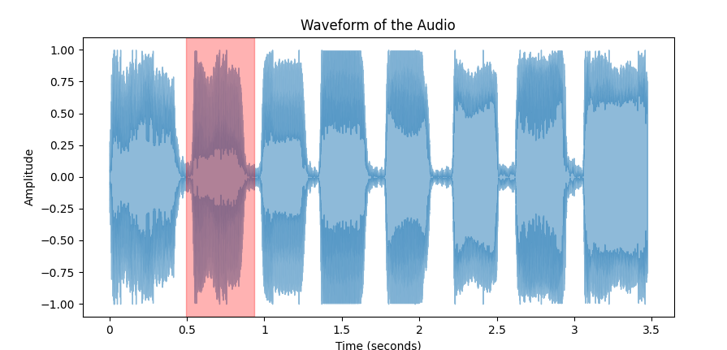
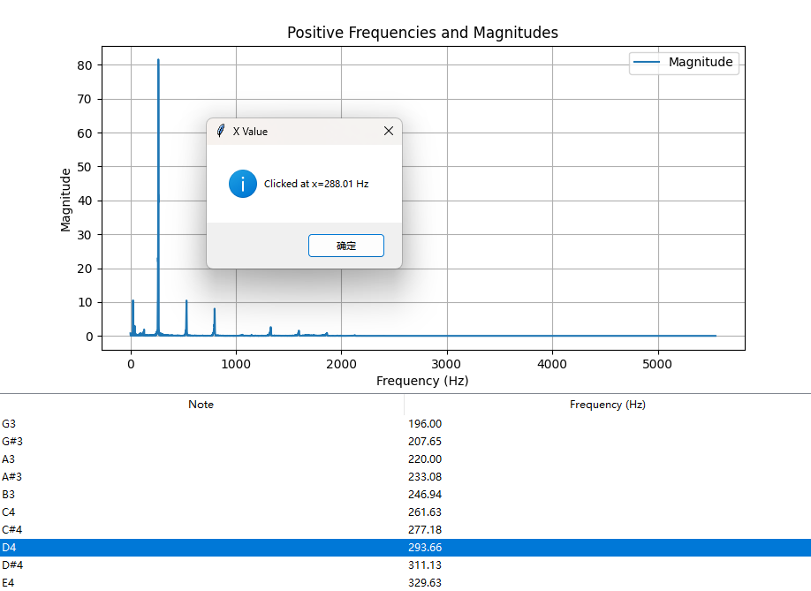
Introduction
Approche et méthodologie
Partie principale
Résultat
Conclusion et Perspectives
4.2 Résultat

Slide 21
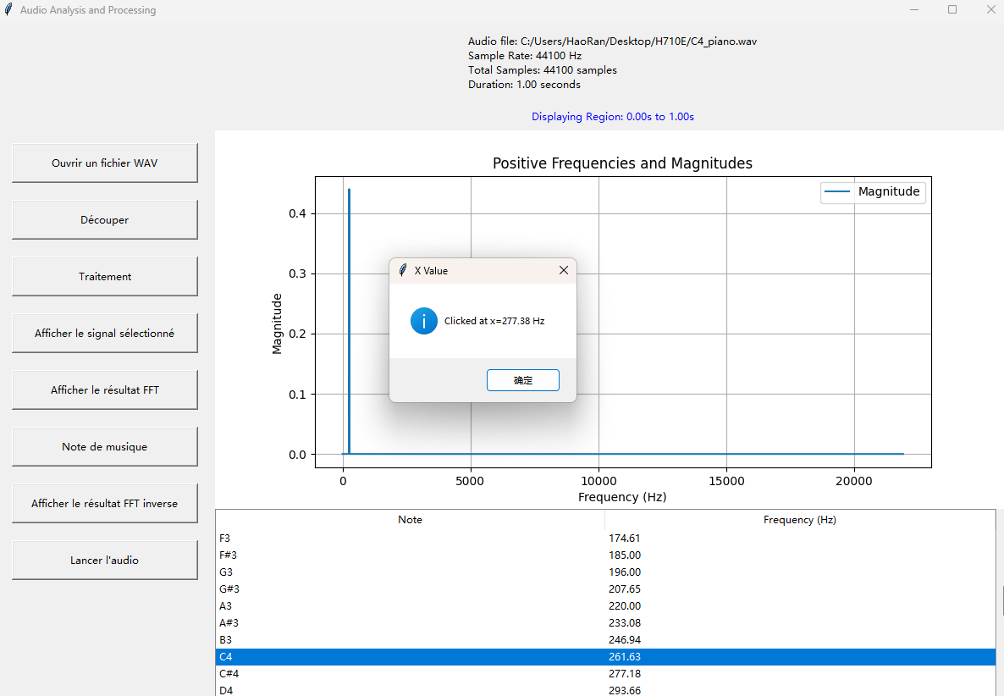
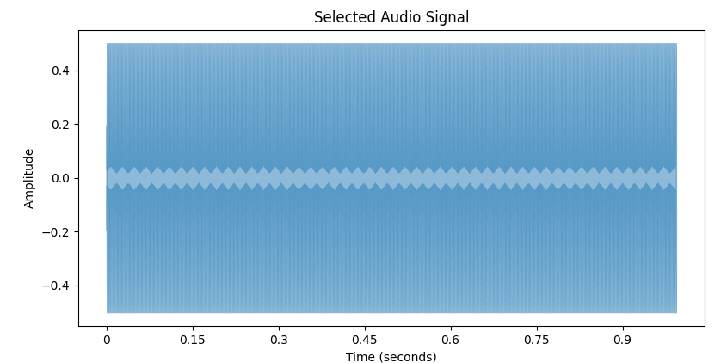
Introduction
Approche et méthodologie
Partie principale
Résultat
Conclusion et Perspectives
4.3 Résultat

Slide 22
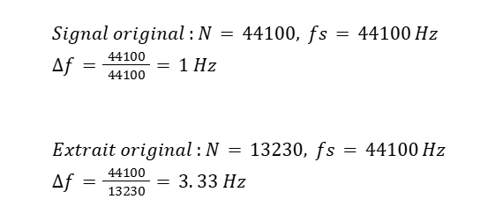
Introduction
Approche et méthodologie
Partie principale
Résultat
Conclusion et Perspectives
Lors de la capture d'un audio, la longueur totale du signal (nombre de points d'échantillonnage N) varie en fonction de la durée de la capture. Cela est dû au fait que le signal audio est échantillonné à un taux d'échantillonnage fixe (fs​).
1. Variation du nombre de points d'échantillonnage
N=fs*T
2. Si nous extrayons une portion du signal
Nnew​=fs​×Tnew
​
3. La résolution en fréquence de la FFT détermine le plus petit intervalle de fréquence pouvant être distingué dans le domaine fréquentiel.
La résolution en fréquence de la FFT = fs/N
Après avoir extrait un signal, la résolution en fréquence diminue, ce qui peut rendre difficile la localisation précise de la fréquence fondamentale d'une note.
Notes:
périodicité (mathématiques), Si le signal intercepté contient des cycles incomplets, la FFT interprète mal la périodicité.

Slide 23
Part.05
Conclusion

Slide 24
Approche et méthodologie
Conclusion et Perspectives
Introduction
Partie principale
Résultat
5.1 Conclusion
Ce projet m'a permis de découvrir les technologies de traitement du signal et d'approfondir mes connaissances dans ce domaine. Il m'a également fait prendre conscience de nombreuses lacunes.
01
Traitement du signal numérique pour extraire les notes d'une chanson
02
Vocoder des Minions

Slide 25
Approche et méthodologie
Conclusion et Perspectives
Introduction
Partie principale
Résultat
5.2 Références
Comprendre les FFT et le fenêtrage
https://www.ni.com/fr/shop/data-acquisition/measurement-fundamentals/analog-fundamentals/understanding-ffts-and-windowing.html?srsltid=AfmBOopBWhLShDO_YZ-DMjzv7Chnme4HsNM5h0T29aX9Yk_rM9ofcjfG
Installer la bibliothèque FFTW
https://blog.csdn.net/qq_38967414/article/details/133873064
Traitement du signal audio
https://www.bilibili.com/video/BV1MW4y1G7FW/?spm_id_from=333.337.search-card.all.click&vd_source=d5c7c76442d3558576900c6c7df964fd
Interface
https://realpython.com/python-gui-tkinter/
DFT,FFT…
https://blog.csdn.net/shouwangyunkai666/article/details/102483272
Filtrage butterworth
https://blog.csdn.net/qq_17119267/article/details/103040790

Slide 26
Merci votre attention
Thanks for watching

